Slide 1
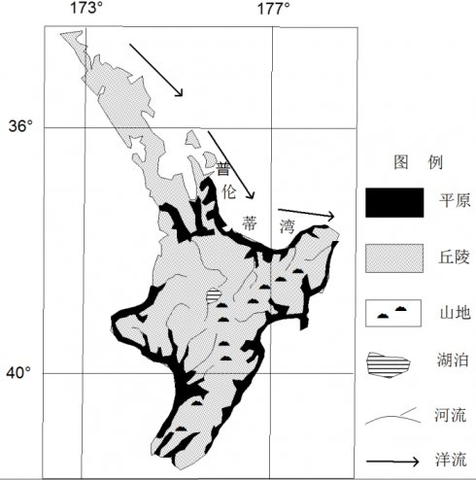
（2015年四川）材料一 猕猴桃原产于我国，新西兰引入栽培，将改良后的优良品种称“奇异果”（图8）。奇异果生长怕旱、怕风。宜栽植于湿润、疏松、深厚的土壤。新西兰的奇异果高度集中分布在北岛普伦蒂湾沿岸地区，鲜果主要出口到欧洲、日本等地，出口量居世界第一。我国已引种奇异果，并建立了加工企业。
（1）分析新西兰普伦蒂湾沿岸载植奇异果的有利自然条件。（10分）

Slide 2
先审题：分析、有利、自然条件 气候： 地形： 土壤： 水源： 额外：材料提到怕

Slide 3
中纬偏低地区，热量条件好（2分）；沿岸有暖流流经，气候湿润（2分）；西风受地形阻挡，风较小（2分）；沿岸平原，地势低平（2分）；河流泥沙淤积，土层疏松、深厚（2分）。

Slide 4
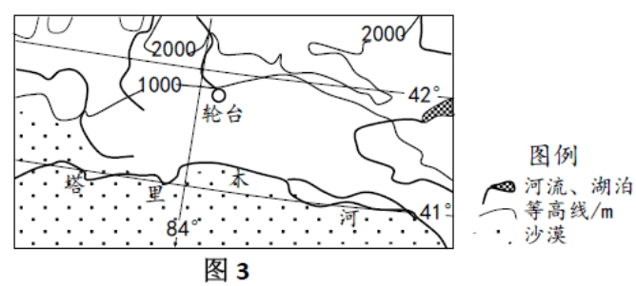
新疆轮台(位置见图3)盛产小白杏。原来杏肉食用杏核弃之。某年浙江义乌某瓜子商经反复试验研究出炒制此种杏核的方法其杏仁口味上佳。此后该瓜子商从轮台大量收购杏核在义乌炒制后出口美国。由此小白杏成为轮台重要的农产品之一。
(1)评价轮台种植瓜果的自然条件。14分

Slide 5
【答案】地处高山山麓洪（冲）积扇上（地形平坦，土壤肥沃）；（3分）（沙漠边缘，）气候干旱,日照充足，气温日较差大，有利于瓜果糖分积累；（4分）有高山冰雪融水和山地降水（地下水）可供灌溉。（4分）水源（宝贵）是制约瓜果种植规模的主要自然因素。（3分） 【解析】“评价”应该一分为二，可以从气候（光、热、水、水热组合、昼夜温差、气象灾害等）、地形、土壤、水源等方面结合轮台具体情况分析。 

Slide 6
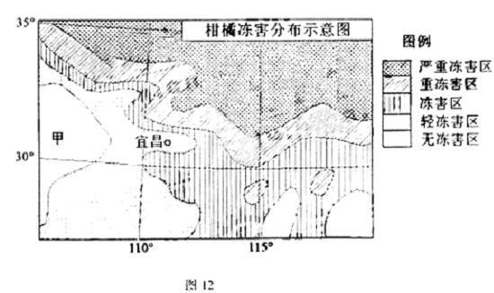
（2006北京文综）36 (36分)读图12,回答问题.
简述三峡地区社会经济因素发展变化对柑橘生产的影响(8分)

Slide 7
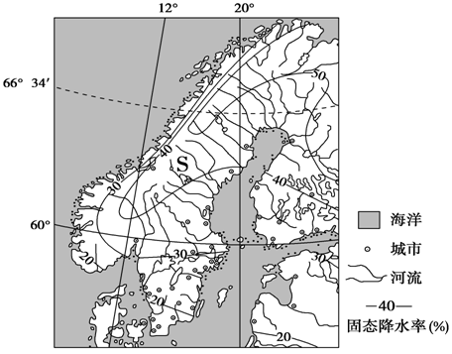
37．（37分）固态降水率是指固态降水（雪、雹等）量占全年降水总量的百分比。图10示意S半岛及周边地区等固态降水率线分布，据图回答下列问题。（2012·厦门质检）
（2）分析S半岛主要山脉东南坡森林覆盖率高于西北坡的自然原因。（6分）
区域内对比

Slide 8
（3）(共6分)东南部地势比西北部缓（2分），东南部土层深，土壤肥沃（2分），东南部光照条件比西北部充足（2分）

